Slide 1

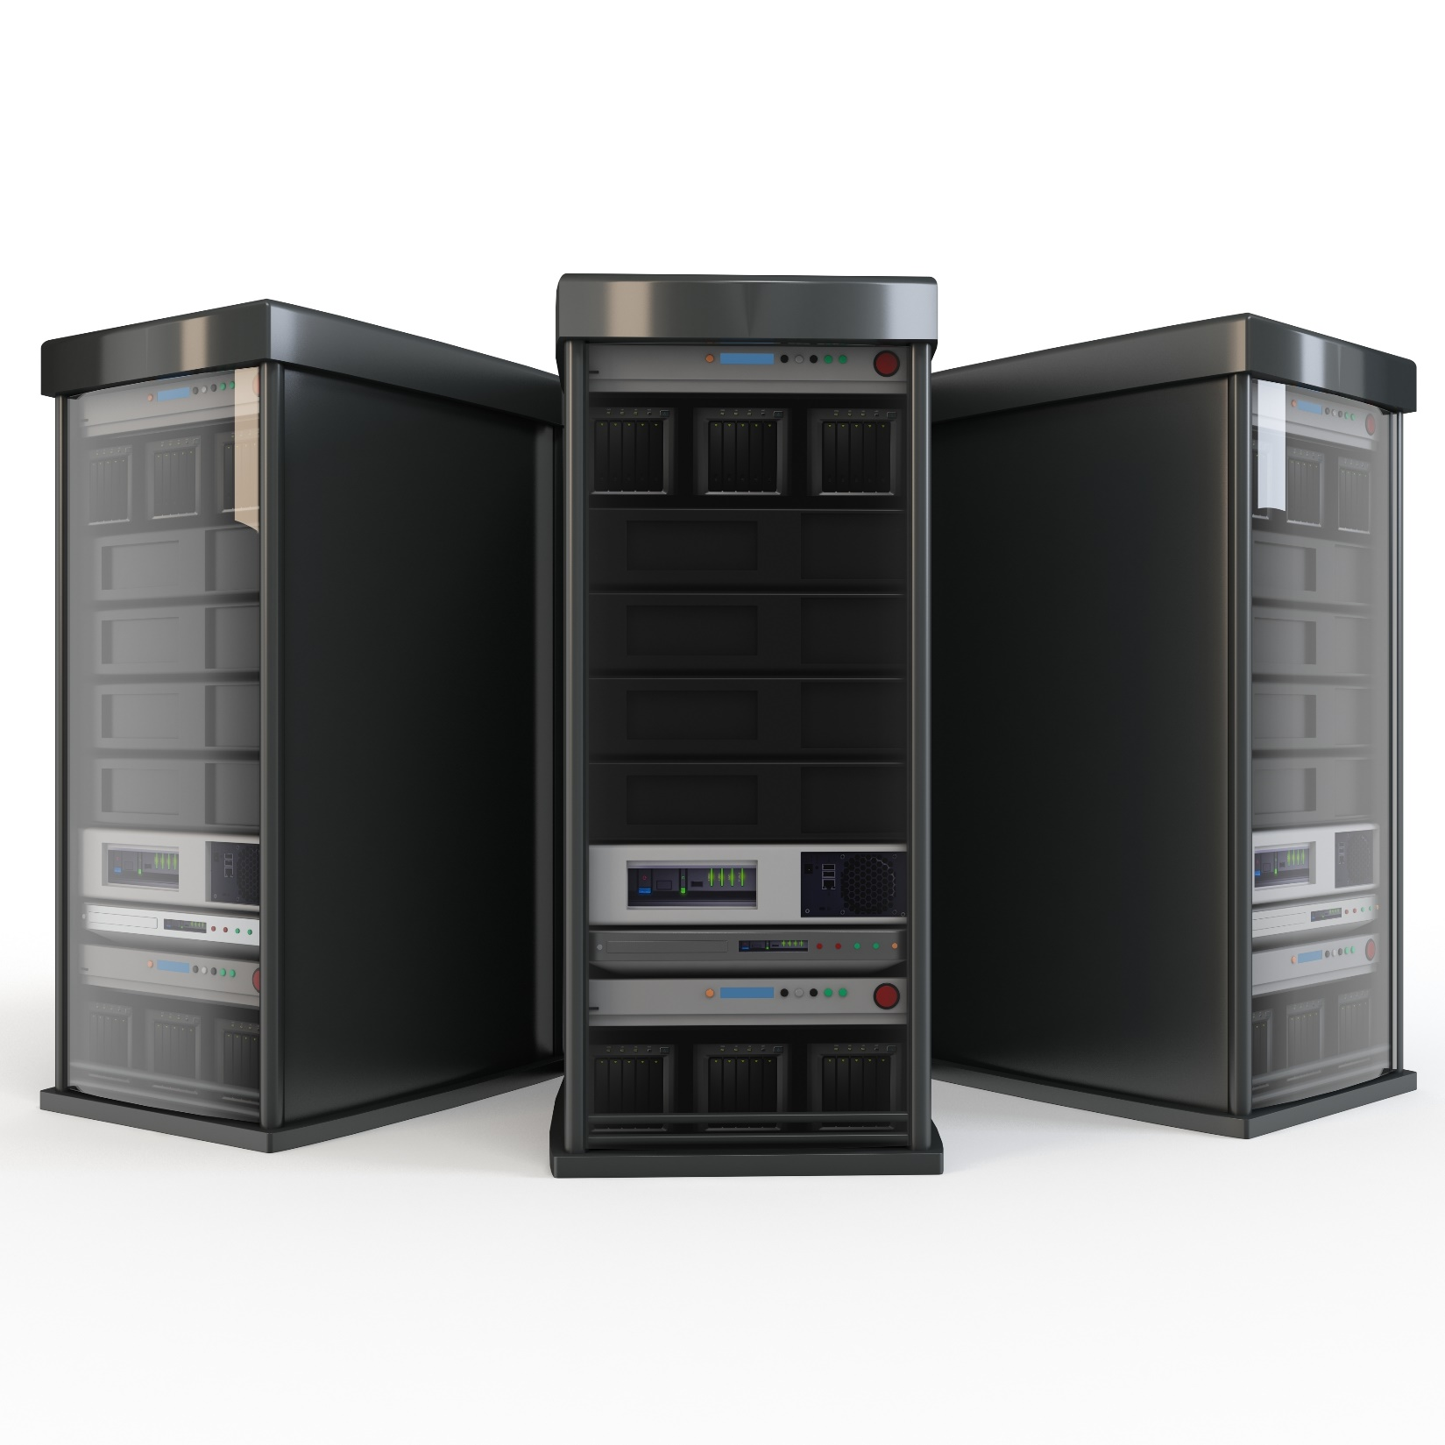

Преимущества NVR TARGET
Сравнительный анализ сетевых
видеорегистраторов TARGET и HIKVISION

Slide 2


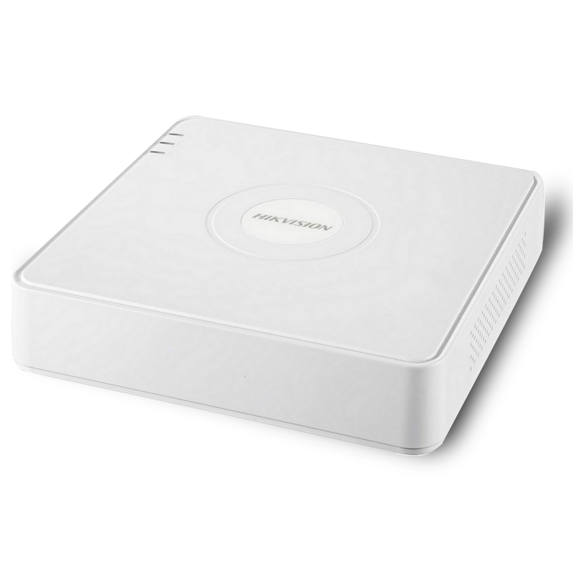
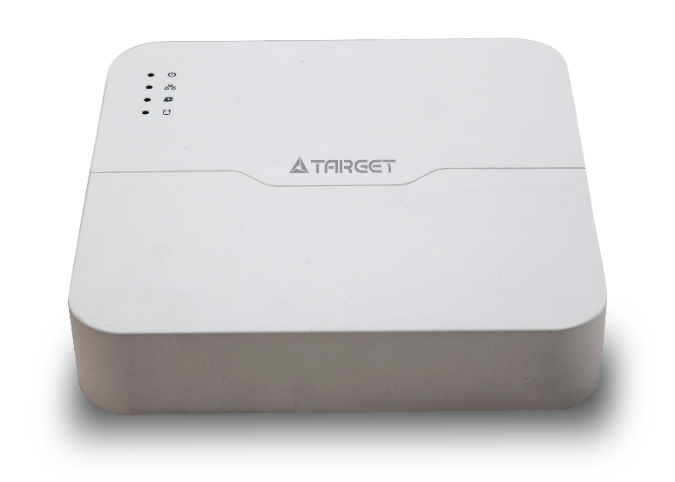
Содержание
Преимущества NVR TARGET
Сравнительный анализ сетевых видеорегистраторов TARGET и HIKVISION
Тип процессора: Hi3535
Тип процессора: Hi3520D
Модели TARGET
TNR-214 LE(P)
TNR-218 LE (P)
Модели HIKVISION
DS-7104NI-SN(/P)
DS-7108NI-SN(/P)
2

Slide 3
Преимущества NVR TARGET
Сравнение типов процессоров
Модель | Hi3520D (используется в NVR HIKVISION) | Hi3535 (используется в NVR TARGET)
Частота | 660 MHz | 1 GHz
SATA | SATA 2.5 | SATA 3.0
3

Slide 4
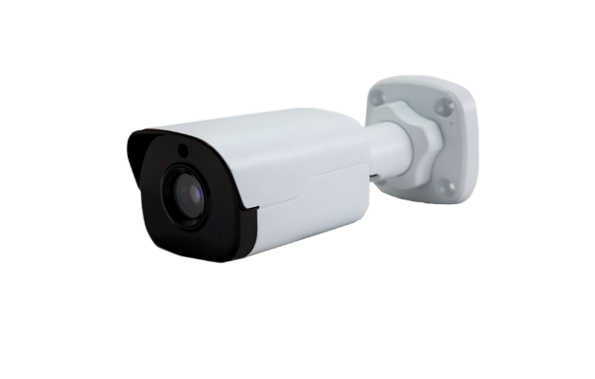
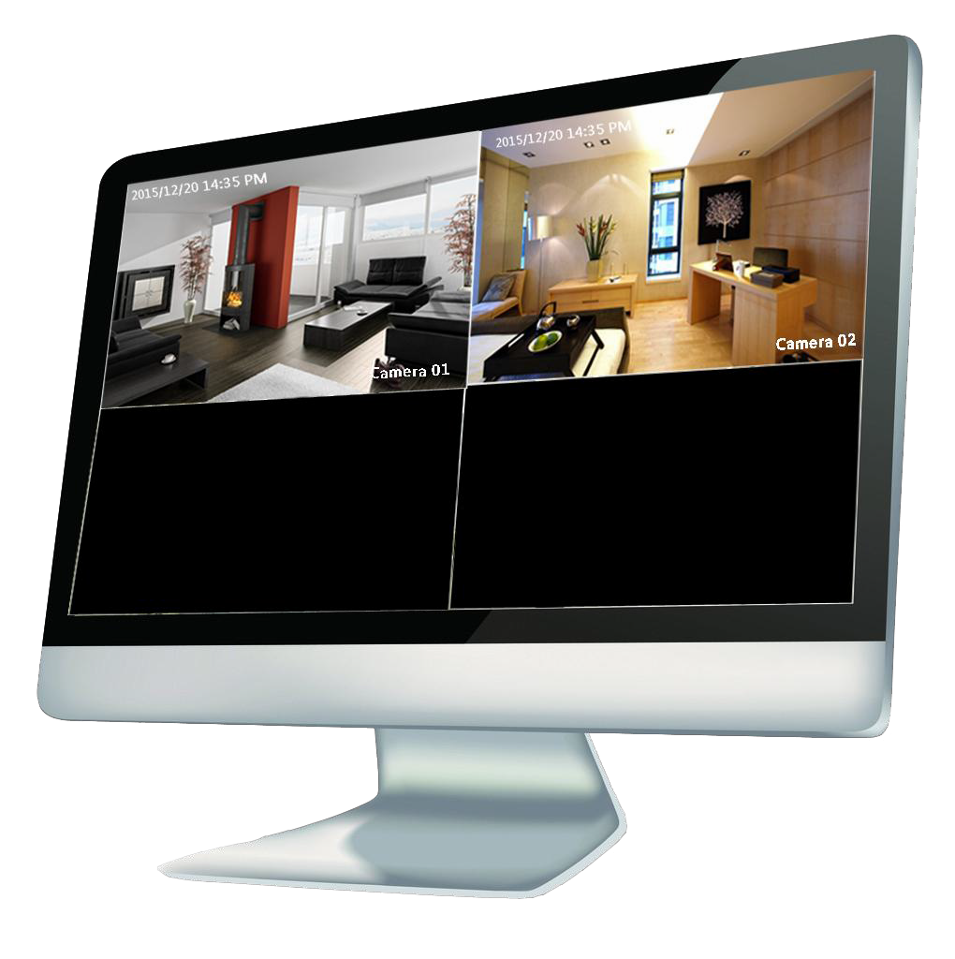
Преимущества NVR TARGET
Одновременное отображение камер/ HIKVISION
Full HD только 2 IP камеры
При подключении четырех IP камер Full HD, сетевой видеорегистратор HIKVISION
позволяет одновременно отображать видео в разрешении Full HD только с двух камер.
4

Slide 5
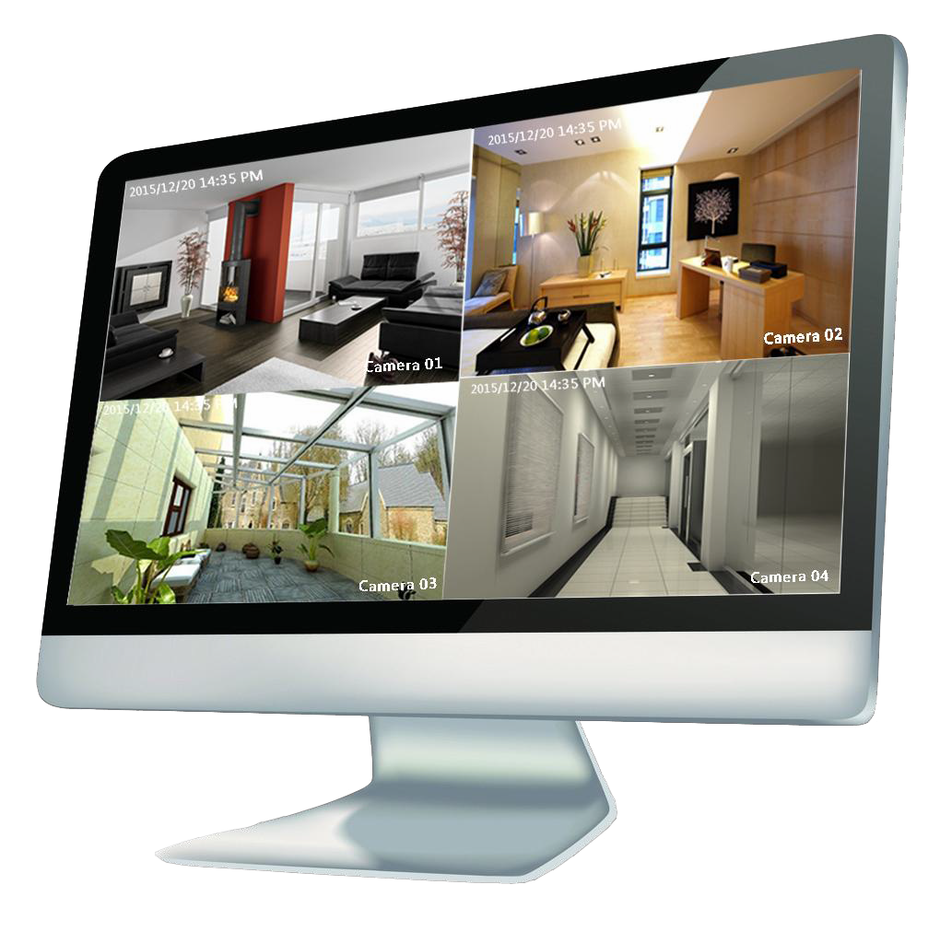
Преимущества NVR TARGET
Одновременное отображение камер/ TARGET
Full HD 4 IP камеры
При подключении четырех IP камер Full HD, сетевой видеорегистратор TARGET
позволяет одновременно отображать видео в разрешении Full HD с четырех камер.
5

Slide 6

Преимущества NVR TARGET
Поддержка жесткого диска
HIKVISION
TARGET
Поддержка только SATA 2.5
Поддержка SATA 3.0
Скорость записи
до 300 Мб/сек
Скорость записи
до 1Гб/сек
Большая вероятность потери
видео кадров, затормаживание видео.
Высокая скорость воспроизведения видеоархива, высокая надежность записи видеоархива
без потери кадров.
6

Slide 7
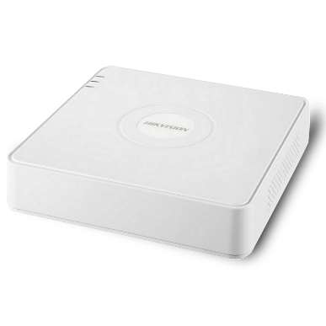
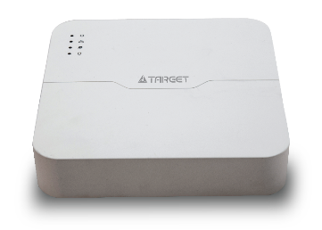
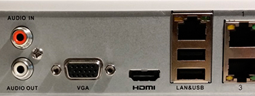
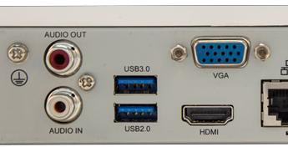


Преимущества NVR TARGET
Разъем USB
HIKVISION
TARGET
USB 2.0
60 мин
5 мин
USB 3.0
Видео 30 Гб
В сетевых видеорегистраторах HIKVISION
используется только USB 2.0,
скорость копирования намного ниже.
В сетевых видеорегистраторах TARGET
используется USB 3.0, который обеспечивает
быструю и высокую скорость копирования.
7

Slide 8
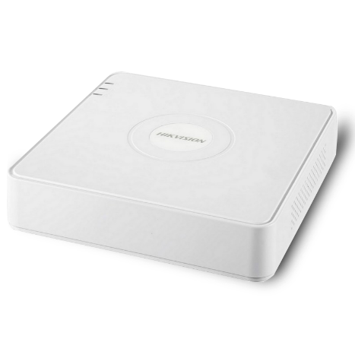
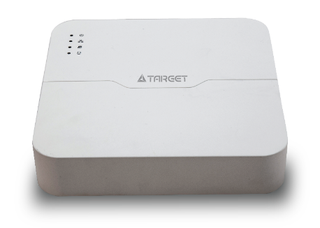

Преимущества NVR TARGET
Питание по PoE
HIKVISION
TARGET
PoE, 802.3af (максимум 12.95W)
общая максимальная выходная мощность
составляет 40W .
PoE, 802.3af (максимум 12.95W)
общая максимальная выходная мощность
составляет 64W .
PoE
PoE
= 40W
= 64W
Power over Ethernet
Power over Ethernet
8

Slide 9

Преимущества NVR TARGET
Обновление прошивки
HIKVISION
TARGET
Чтобы обновить прошивку нужно выполнить 5 действий:
Сетевой видеорегистратор TARGET самостоятельно проверяет наличие обновлений и обновляет прошивку.
Уточнить у тех. специалиста о наличии обновления
Тех. Специалист загрузит обновление на FTP
Скачать обновление
Завершить процесс обновления
Подключить USB диск или открыть веб-браузер
9

Slide 10

www.target-ip.ru

